Slide 1
スナップアルゴリズム

Slide 2




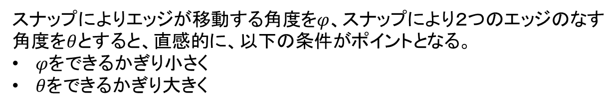
基本アルゴリズム：
スナップによりエッジが移動する角度を$φ$、スナップにより２つのエッジのなす角度を$θ$とすると、直感的に、以下の条件がポイントとなる。
$φ$をできるかぎり小さく
$θ$をできるかぎり大きく
$$φ$$
$$θ$$
180°
$$φ$$
0°
$$θ$$
180°

Slide 3



スナップすべきケース：
$φ$=0、$θ$=90°
$$θ$$
$$φ$$
180°
$$φ$$
0°
$$θ$$
180°

Slide 4

スナップすべきケース：
$$θ$$
$$φ$$
180°
$$φ$$
0°
$$θ$$
180°

Slide 5
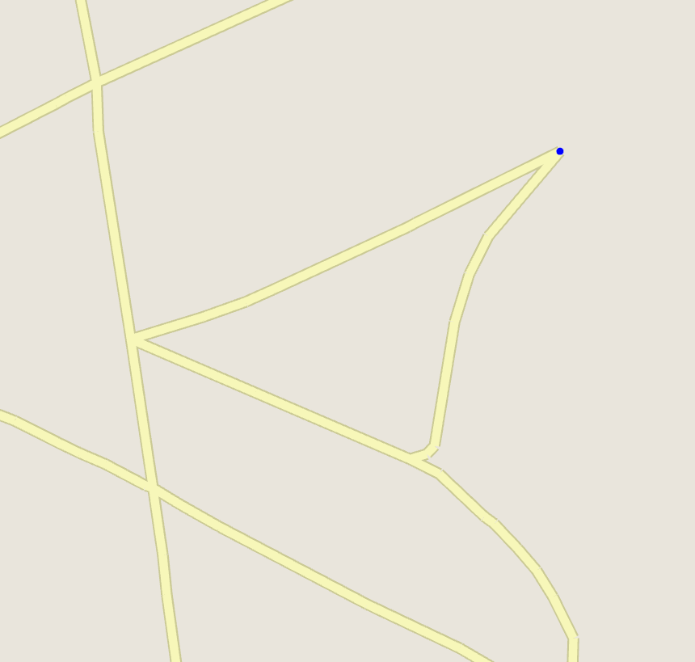

スナップすべきケース：
$φ$=0、$θ$=43°
180°
$$φ$$
0°
$$θ$$
180°

Slide 6

スナップすべきケース（カーブ）：
つまり、θは、カーブの最後の線分同士のなす角度を使うべきだ。
$$φ$$
$$θ$$
180°
$$φ$$
0°
$$θ$$
180°

Slide 7


スナップすべきでないケース：
$$θ$$
$$φ$$
180°
$$φ$$
0°
$$θ$$
180°

Slide 8


スナップすべきでないケース：
$$φ$$
$$θ$$
180°
$$φ$$
0°
$$θ$$
180°

Slide 9


スナップすべきでないケース：
$$φ$$
$$θ$$
180°
$$φ$$
0°
$$θ$$
180°

